Slide 1
Комитет по телекоммуникациям и информатизации Департамент информационной безопасности и телекоммуникационной инфраструктуры Отдел телекоммуникационного обеспечения
Отчет о результатах работы
отдела телекоммуникационного обеспечения
в 2013 году и задачах на 2014 год

Slide 2
Деятельность отдела осуществлялась по следующим
основным направлениям:
1. Реализация мероприятий ДЦП «Развитие информационного общества в Ленинградской области» на 2011-2013 годы (утверждена постановлением Правительства Ленинградской области № 155 от 27.05.2011)
2. Реализация мероприятий за счет ВНП средств: предоставление доступа к ресурсам ЕСПД по каналам связи на территории СПб и ЛО; оказание услуг связи для обслуживания вызовов, поступающих на «Горячую линию» Губернатора ЛО
3. Деятельность
вне рамок п.1 и п.2

Slide 3
В реализации Программы в 2013 году
принимали участие ОИВ и ОМСУ Ленинградской области:
Комитет по телекоммуникациям и информатизации
Архивный комитет
Комитет по культуре
Комитет по государственному заказу
Органы местного самоуправления
Комитет по

Slide 4
1. Заключено государственных контрактов на сумму 19 674,48 тыс. руб. 2. В рамках софинансирования (46 муниципальных заказчиков) проведены процедуры по подготовке совместных торгов и перечислено средств для субсидирования муниципальных контрактов на сумму 977,8 тыс. руб. 3. В рамках реализации мероприятий за счет внепрограммных средств заключено контрактов, договоров на общую сумму 15 012,5 руб.
Работы выполнены в соответствии c “Прогнозом кассовых выплат… на 2013 г.” и “Планом работ…”

Slide 5
Для информатизации культурного и гуманитарного просвещения библиотечного дела Программой
в 2013 году реализовано:
Подключено 32 муниципальных библиотеки к сети Интернет
Созданы в 4 муниципальных библиотеках центры общественного доступа к электронным фондам (компьютерные аудитории)
Созданы в 15 муниципальных библиотеках интернет-конференц центры общественного доступа к единому библиотечному пространству ЛО
Созданы в 5 муниципальных библиотеках виртуальные ресурсы
ГКУК «Ленинградская областная универсальная научная библиотека» оснащена средствами учета книговыдачи на основе радиометок
Выполнены работы по переводу в электронный вид 21 200 листов краеведческих и особо ценных библиотечных фондов в муниципальных библиотеках
Созданы веб-сайты в сети Интернет для 2 муниципальных библиотек

Slide 6
Для информатизации культурного и гуманитарного просвещения в части музейного и архивного дела Программой
в 2013 году реализовано:
Оснащены 11 гос. музеев центрами общественного доступа к электронным фондам, в т. ч. экспозиционно-выставочными модулями и средствами визуализации изображений
Оснащены оборудованием и ПО для создания и распространения электронных изображений музейных предметов - 21 государственный музей
В 14 гос. музеях обеспечен доступ к электронным фондам и электронным каталогам через сеть Интернет
Создано 2 р. М. пользователей центра общественного доступа к электронным фондам (компьютерной аудитории) и ЛВС ГКУ «Ленинградский областной государственный архив в г. Выборге»
Выполнены работы по переводу в электронный вид 1 100 000 листов архивных документов в ГКУ «Ленинградский областной государственный архив в г. Выборге» и включение электронных образов в БД

Slide 7
Отдельно следует выделить задачу отдела в 2013 году:
Сопровождение и развитие региональной ИС «Государственный заказ Ленинградской области»

Slide 8
В рамках мероприятий за счет внепрограммных средств реализовано:
Оказание услуг связи по предоставлению доступа к информационным ресурсам, передаче данных по каналам связи в 2013 году на территории Санкт-Петербурга и территории Ленинградской области
Оказание услуг связи для обслуживания вызовов, поступающих на "Горячую линию" с Губернатором Ленинградской области
Оказание услуг по предоставлению беспроводного канала цифровой связи для организации мобильного рабочего места руководителя
Оказание услуг по предоставлению беспроводного канала цифровой связи для организации мобильных рабочих мест доступа к сети Интернет

Slide 9
Основные суммарные показатели деятельности отдела в 2013 году:
Показатель | ед. изм. | план | рез-т
Количество муниципальных библиотек, подключенных к сети Интернет | шт. | 32 | 32
Количество муниципальных библиотек, в которых созданы интернет-конференционные центры | шт. | 15 | 15
Количество муниципальных библиотек, в которых созданы центры доступа к электронным фондам | шт. | 4 | 4
Количество муниципальных библиотек, в которых созданы виртуальные ресурсы | шт. | 5 | 5
Количество государственных библиотек, оснащенных средствами учета книговыдачи на основе радиометок | шт. | 1 | 1
Количество муниципальных библиотек, для которых созданы веб-сайты | шт. | 2 | 2
Количество переведенных в электронный краеведческих и особо ценных библиотечных фондов в муниципальных библиотеках | лист | 21200 | 21200
Количество государственных музеев, оснащенных экспозиционно-выставочными модулями и средствами визуализации изображений | шт. | 11 | 11
Количество государственных музеев, оснащенных оборудованием и программным обеспечением для создания и распространения электронных изображений музейных предметов | шт. | 21 | 21
Количество государственных музеев, в которых обеспечен доступ к электронным фондам и электронным каталогам через сеть Интернет | шт. | 14 | 14
Количество созданных мест пользователей компьютерной аудитории в государственном архиве | шт. | 2 | 2
Перевод в электронный вид архивных документов государственного фрхива | лист | 1000000 | 1100000
Обеспечение доли аукционов в рамках размещения государственного заказа, проводимых в электронном виде | % | 80 | 100
Оказание услуг связи по предоставлению доступа к информационным ресурсам, передаче данных по каналам связи на территории Санкт-Петербурга и на территории Ленинградской области | Точка подключения | 96 | 96

Slide 10
В рамках реализации мероприятий за счет внепрограммных средств отдел принял участие в успешной реализации ряда важных задач:
Обеспечено сопровождение официального сайта комитета www.kis.lenobl.ru
Обеспечены условия для проведения в День Конституции РФ общероссийского дня приема граждан на территории ЛО
По запросу комитета образования подготовлено предложение по мобильному образовательному центру (МОЦ): характерные особенности, состав оборудования, назначение, схема компановки оборудования, примеры оснащения
Запуск 22 марта 2013 года на пресс-конференции в РИА «Новости» при содействии Торгово-промышленной палаты в Ленинградской области и сопровождение проекта «Лицензионное ПО – просто и безопасно»

Slide 11
Важное направление : взаимодействие с операторами связи, проведение и участие в проверочных мероприятиях, подготовка ответов по поступающим обращениями и запросам от граждан, организаций и органов власти
Обеспечение взаимодействия с операторами связи, ФГУП «Почта России» с целью улучшения качества обслуживания населения услугами связи (в т. ч. почтовой) и выработки рекомендаций по развитию сетей связи на территории ЛО
Отдел курирует вопросы строительства сети цифрового телевизионного вещания на территории Ленинградской области в соответствии с ФЦП "Развитие цифрового телерадиовещания в Российской Федерации до 2015 года".
В рамках проведения контрольных мероприятий проведено 14 выездных проверок целевого использования бюджетных средств в муниципальных районах ЛО
Отработано более 500 документов, связанных с обращениями граждан, запросов от организаций и от органов исполнительной и законодательной власти

Slide 12
Об итогах выполнения ДЦП «Развитие информационного общества в Ленинградской области» за 2011-2013 годы

Slide 13
Цели Программы:
Получение гражданами и организациями преимуществ от применения информационных и телекоммуникационных технологий за счет обеспечения равного доступа к информационным ресурсам и развития цифрового контента
Обеспечение доступа пользователей информации к архивным фондам, музейным фондам, библиотечным фондам и услугам здравоохранения через информационно-телекоммуникационную сеть Интернет
Повышение конкуренции при размещении заказа на поставки товаров, выполнение работ, оказание услуг для государственных нужд, муниципаль-ных нужд, нужд бюджетных учрежде-ний за счет проведе-ния открытых аук-ционов в электрон-ной форме

Slide 14
Для информатизации культурного и гуманитарного просвещения в части библиотечного дела Программой реализовано:
проектирование и создание региональной информационной системы корпоративной сети библиотек Ленинградской области;
создание компьютерных аудиторий в публичных государственных и муниципальных библиотеках - 18 библиотек;
создание региональной информационной системы Интернет-конференций в едином библиотечном пространстве Ленинградской области - 1 система, 31 библиотека;
внедрение на сайтах библиотек виртуальной справки "Спроси у краеведа" - 10 библиотек; перевод в электронный вид краеведческого каталога – 40 000 записей;
оснащение государственного казенного учреждения культуры "Ленинградская областная универсальная научная библиотека" современными средствами учета книговыдачи;
перевод в электронный вид краеведческих и редких фондов муниципальных библиотек – 65 950 листов;
создание и модернизация местных центров доступа к электронным фондам – 18 библиотек.

Slide 15
В целях информатизации культурного и гуманитарного просвещения в части музейного дела Программой реализовано:
подключение государственных музеев к сети Интернет со скоростью не менее 256 кбит/с - 4 музея;
создание компьютеризированных аудиторий, оснащенных экспозиционно-выставочными модулями и оборудованием визуализации изображений - 19 музеев;
оснащение оборудованием для перевода в электронный вид, хранения изображений музейных предметов и доступа к ним - 31 музей;
создание региональной информационной системы публичного доступа к каталогам и изображениям музейных предметов и обеспечения доступа к ним - 1 система, 18 музеев.

Slide 16
В целях информатизации культурного и гуманитарного просвещения в части архивного дела Программой реализовано:
подключение государственного и муниципальных архивов к сети Интернет со скоростью не менее 1 Мбит/с - 14 архивов;
создание компьютерной аудитории и локальной вычислительной сети в государственном учреждении "Ленинградский областной государственный архив в г. Выборге" на 10 рабочих мест;
перевод в электронный вид архивных фондов – 1 450 000 листов наиболее востребованных населением архивных документов
создание местного центра доступа к архивным фондам в государственном учреждении “Ленинградский областной государственный архив в г. Выборге”.

Slide 17
Cоздание и модернизация местных центров доступа к электронным фондам – 18 библиотек

Slide 18
Осуществление подключения общедоступных городских и сельских публичных библиотек к сети "Интернет" со скоростью не менее 256 кбит/с - 250 библиотек

Slide 19
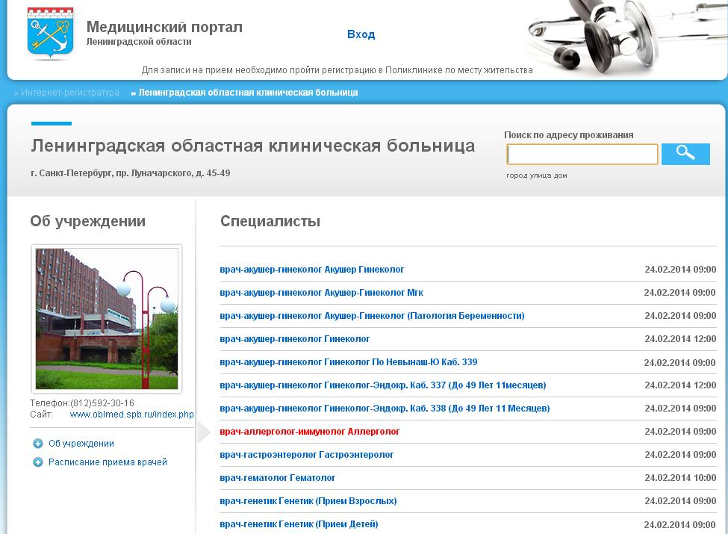
Создание и внедрение системы в 39 государственных
и муниципальных учреждениях здравоохранения

Slide 20
На реализацию мероприятий Программы в 2011-2013 годах предусмотрено 69,7 млн. руб.

Slide 21
Фактическое финансирование и выполнение Программы составило 60,7 млн. руб. (87,1 % от запланированных средств)

Slide 22
Экономия по результатам конкурсных процедур

Slide 23
Обеспечение условий для успешного достижения целей развития информационного общества и "электронного правительства" в Ленинградской области в 2014 году и на период до 2018 года
Цели на 2014 год

Slide 24
Основные задачи:
Продолжение работ по рассмотрению/согласованию, учету планов и программ развития сетей электросвязи, сетей телерадиовещания и сетей почтовой связи на территории Ленинградской области, выполняемых операторами
Результат:
Сопряжение «дорожных карт» развития сетей операторов связи и органов власти Ленинградской области

Slide 25
Основные задачи:
В рамках развития единой сети передачи данных ЛО , построение единой интеграционной коммуникационной инфраструктуры, обеспечивающей взаимодействие информационно-телекоммуникационных систем и сетей, функционирующих на основе единых принципов и по общим правилам: единой мультисервисной телекоммуникационной сети (ЕМТС)
Результат:
- Обеспечение информационного взаимодействия и удовлетворения информационных потребностей ОИВ, органов МСУ, подведомственных организаций и граждан ЛО
- Снижение временных и стоимостных затрат ОИВ ЛО, подведомственных организаций и органов МСУ на выполнение ими своих функций, а также временных и стоимостных затрат граждан и юридических лиц на получение государственных и муниципальных услуг за счет использования современных информационно–коммуникационных технологий

Slide 26
Существующая схема связи

Slide 27
Типовая схема ЕМТС

Slide 28
Структура объектов подключения
Сравнительный график объектов подключений

Slide 29
Комитет по телекоммуникациям и информатизации Департамент информационной безопасности и телекоммуникационной инфраструктуры Отдел телекоммуникационного обеспечения
СПАСИБО ЗА ВНИМАНИЕ
начальник отдела телекоммуникационного обеспечения
Сергей Валерьевич ЯКОВЛЕВ
т/ф (812) 710-00-57; yak@lenreg.ru

